Slide 1
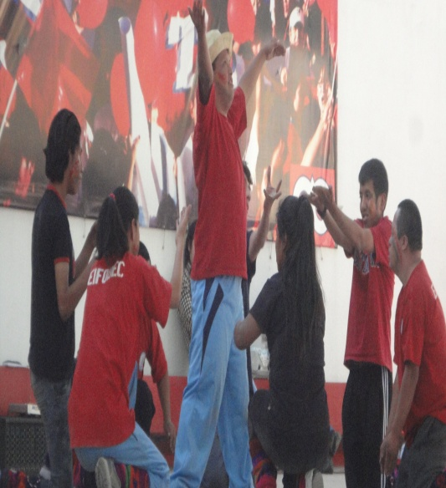
LA DANZA UN RECURSO VALIOSO EN EL TRABAJO
CON PERSONAS CON SINDROME DOWN
Andrea Jaimes
entrenadora Área
expresión Artística
EIFODEC

Slide 2
DANZA Y
DISCAPACIDAD
VALORARSE Y
SER
VALORADAS
EXPRESARSE
LIBREMENTE
DESARROLLAN
AUTONOMIA
COORDINACION
MOTRIZ
MEJORAN
SUS
MOVIMIENTOS
APORTA
CONFIANZA
COCNOCIMIENTO
DE LIMITES Y
CAPACIDADES
PERSONALES
CALIDAD
DE
VIDA

Slide 3
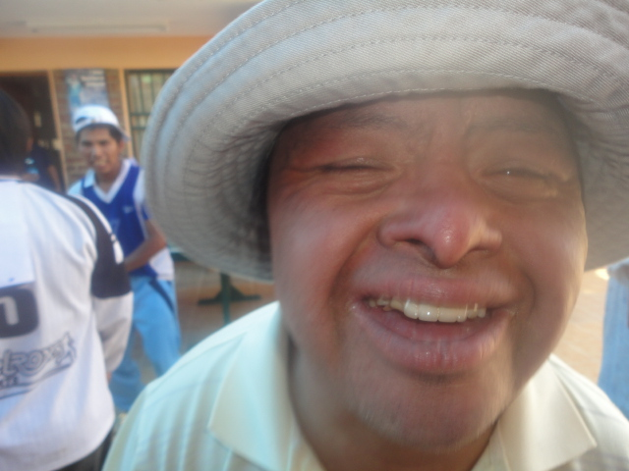
Síndrome Down
Las personas con Síndrome de Down tienen una alteración genética (un cromosoma extra en el par 21), muestran unas características específicas. No es una enfermedad.

Slide 4
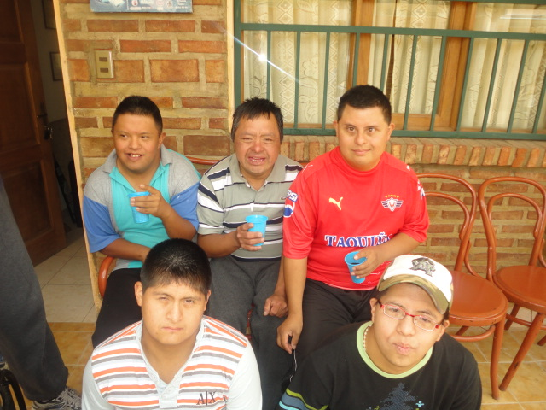
Uno de cada 800 a 1.000 engendrados son niños con Síndrome de Down. El 80% de los niños con Síndrome de Down nacen de madres que han superado los 35 años de edad.

Slide 5

DESARROLLO PSICOMOTOR
Hipotonía:
Equilibrio
Reconocimiento Tactil
Reconocimiento Cutaneo
Reconocimiento Kinestesico
Será difícil
Afectando a la coordinación dinámica
y óculo-manual, así como la percepción
espacio temporal; con las consiguientes
dificultades en la adquisición de la lectoescritura.

Slide 6
Falta de equilibrio
Deformidad de las
Articulaciones que llevan a Complicaciones
ortopédicas
Laxitud ligamentosa
Complicaciones
Mejorar
Repetición y
La practica
Reducción de la fuerza

Slide 7
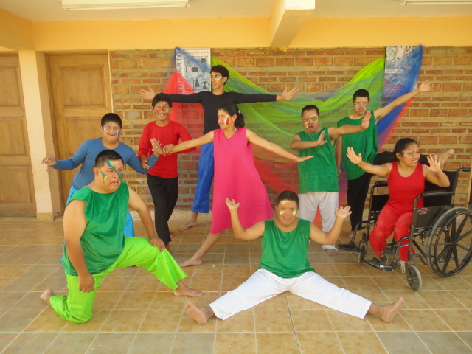
DESARROLLO PERCEPTIVO
más tarde Manifiestan preferencias
visuales por dibujos y adquieren
más tarde la memoria visual de
reconocimiento con dibujos
abstractos y colores.

Slide 8
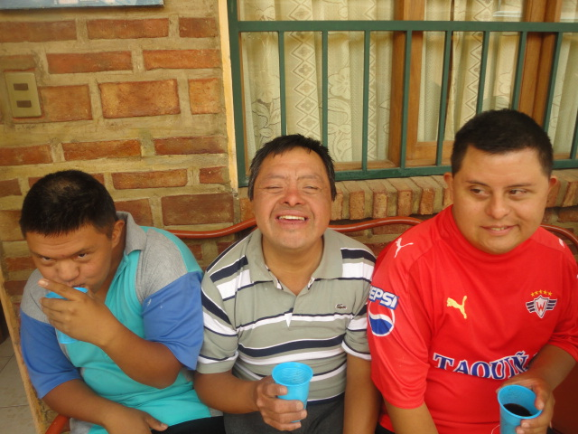
Tienen un sentido musical especial.
Parece ser que tienen mejor sentido
del ritmo que otros grupos de
alumnos con deficiencia intelectual

Slide 9
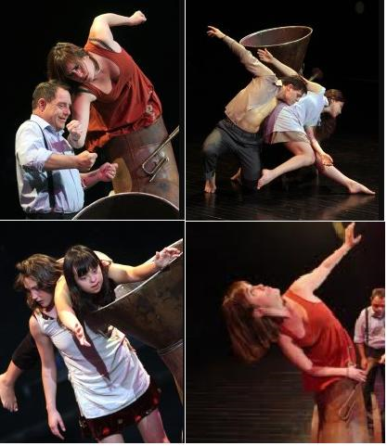
La Danza
Es el arte de mover el cuerpo de modo rítmico, con frecuencia al
son de una música, para expresar una emoción o una idea, narrar una
historia o, simplemente, disfrutar del movimiento mismo.

Slide 10
INTERVENCION DE LOS DIFERENTES GENEROS DE DANZA EN EL PLANO MOTOR Y SOCIOAFECTIVO
Plano Motor
Genero | E .C Sentido | Coordinación | Sentido Espacial | Sentido rítmico | Cualidades físicas | Control Postural
Clásica | ª ª ª | º º º | º º º | º º º | º º º | º º º
folklore | º | º | º | º | º | º
Contemporáneo | º º º º | º º º º | º º º | º º º º | º º | º º º
Jazz-Moderna | º º º | º º º | º º | º º º | º º | º º
Danzas de Salón | º | º | º | º | º | º
La Danza Contemporánea prefiere los movimientos libres y naturales, basándose en el cuerpo. Son una serie de movimientos caracterizados por un estilo individual. Donde el que interpreta tendrá el papel de coreógrafo y creara un lenguaje de la danza con relación a la música

Slide 11
Plano socio-afectivo
Genero | Imagen Positiva | Expresión | Socialización | Liberación de tensiones | Sentido Estético | Creatividad
Clásica | ª | º º | º | º | º º º | º º
folklore | º | º | º º º | º | º º | º
Contemporáneo | º º º º | º º º º | º º º | º º º | º º | º º º º
Jazz-Moderna | º º | º º º | º º | º º | º | º º
Danzas de Salón | º | º | º | º | º | º

Slide 12
Las personas con síndrome de Down pueden crear a través de la danza?

Slide 13
El cuerpo se relaciona con otros y transmite ideas, emociones y sensaciones.
La posibilidad de disfrute de la exploración con el cuerpo, como instrumento de expresión y movimiento
Encuentra la singularidad y creatividad de un movimiento
RITMO, COMUNICACIÓN Y EXPRESION

Slide 14
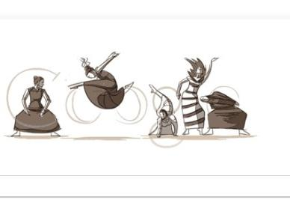
ADQUIRIENDO RECURSOS
Danza contemporánea
Técnica Básica de Graham
Característica de movimiento
Céfalo caudal y próximo distal

Slide 15
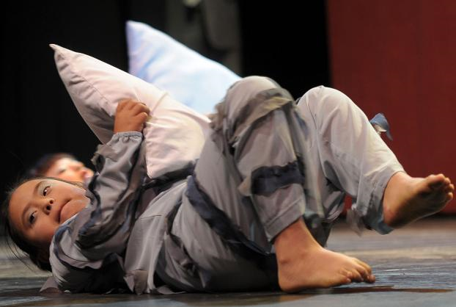
Estilo de enseñanza sugerida
Asignación de tareas en actividades de danza
Mando Directo
Técnica de Graham
Secuencia de movimientos
Básicos
Trabajo realizado en grupo,
Parejas o individualmente
Donde prime la creatividad
del alumno para que llegue
a conseguir su autonomía y
confianza para realizar
movimientos en danza

Slide 16
Dinamizar la clase
Rol del facilitador de la clase de danza
Conocer las
características personales de cada uno delos participantes
Apoyo verbal
Explicaciones concretas y breves
Apoyo visual
Utilización simultanea de varios estímulos, colores y ritmos

Slide 17
Apoyo Manual
Situarlos en la posición ideal para el movimiento, conducirlos por el espacio
Rol de el facilitador de la clase de danza
Eliminar fuentes de distracción
Debate Reflexión de la clase
Utilizar un ritual
Variación Permanente de la organización grupal

Slide 18
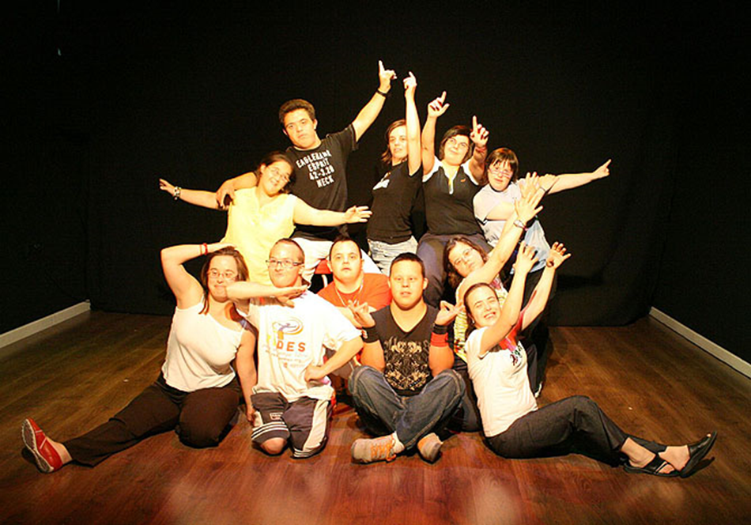
GRACIAS POR SU ATENCION..!!!

